Slide 1

МЕТОДИЧЕСКО УПРАЖНЕНИЕ. ЕФЕКТ НА ДВУСТРАННОТО СЧЕТОВОДНО ЗАПИСВАНЕ
ЛЕКЦИЯ I © 2018 Нет Ит

Slide 2

ОСНОВЕН ПРИНЦИП НА ДВУСТРАННОТО СЧЕТОВОДСТВО
Всяка стопанска операция се записва най-малко в две счетоводни сметки, връзката(кореспонденцията) между които се нарича счетоводна статия
Проста счетоводна статия – включва един дебитен и един кредитен оборот.
Сложна счетоводна статия – включва един дебитен и няколко кредитни оборота или няколко дебитни и един кредитен оборот.

Slide 3
ПАРАМЕТРИ НА СЧЕТОВОДНАТА СМЕТКА
Салдо – начално/крайно; дебитно/кредитно
Обороти – дебитни/кредитни
Сборове – дебитни/кредитни

Slide 4
ДВОИЧНА ТАБЛИЦА НА ОБОРОТИТЕ
Определя вида на оборота в зависимост от изменението на актива или пасива.
АКТИВ расте (А+) - дебитен оборот
АКТИВ намалява (А-) – кредитен оборот
ПАСИВ расте (П+) – кредитен оборот
ПАСИВ намалява (П-) – дебитен оборот

Slide 5
РАЗРЕШЕНИ КОМБИНАЦИИ МЕЖДУ АКТИВИТЕ И ПАСИВИТЕ. ВИДОВЕ СЧЕТОВОДНИ СТАТИИ СПОРЕД ДВОИЧНАТА ТАБЛИЦА НА ОБОРОТИТЕ
АКТИВ расте / АКТИВ намалява - статична (трансформационна) статия
ПАСИВ расте / ПАСИВ намалява - статична (трансформационна) статия
АКТИВ расте / ПАСИВ расте – динамична статия
АКТИВ намалява / ПАСИВ намалява – динамична статия

Slide 6
ЗАБРАНЕНИ КОМБИНАЦИИ МЕЖДУ АКТИВИТЕ И ПАСИВИТЕ
АКТИВ расте / АКТИВ расте
АКТИВ намалява / АКТИВ намалява
ПАСИВ расте / ПАСИВ расте
ПАСИВ намалява / ПАСИВ намалява
АКТИВ расте / ПАСИВ намалява
АКТИВ намалява / ПАСИВ расте

Slide 7
ПРАКТИЧЕСКО УПРАЖНЕНИЕ
Да се съставят счетоводни статии по първични счетоводни документи.
Да се приложи двоичната таблица на оборотите.
Да се анализира отражението на всяка счетоводна статия върху баланса и останалите елементи на ГФО

Slide 8
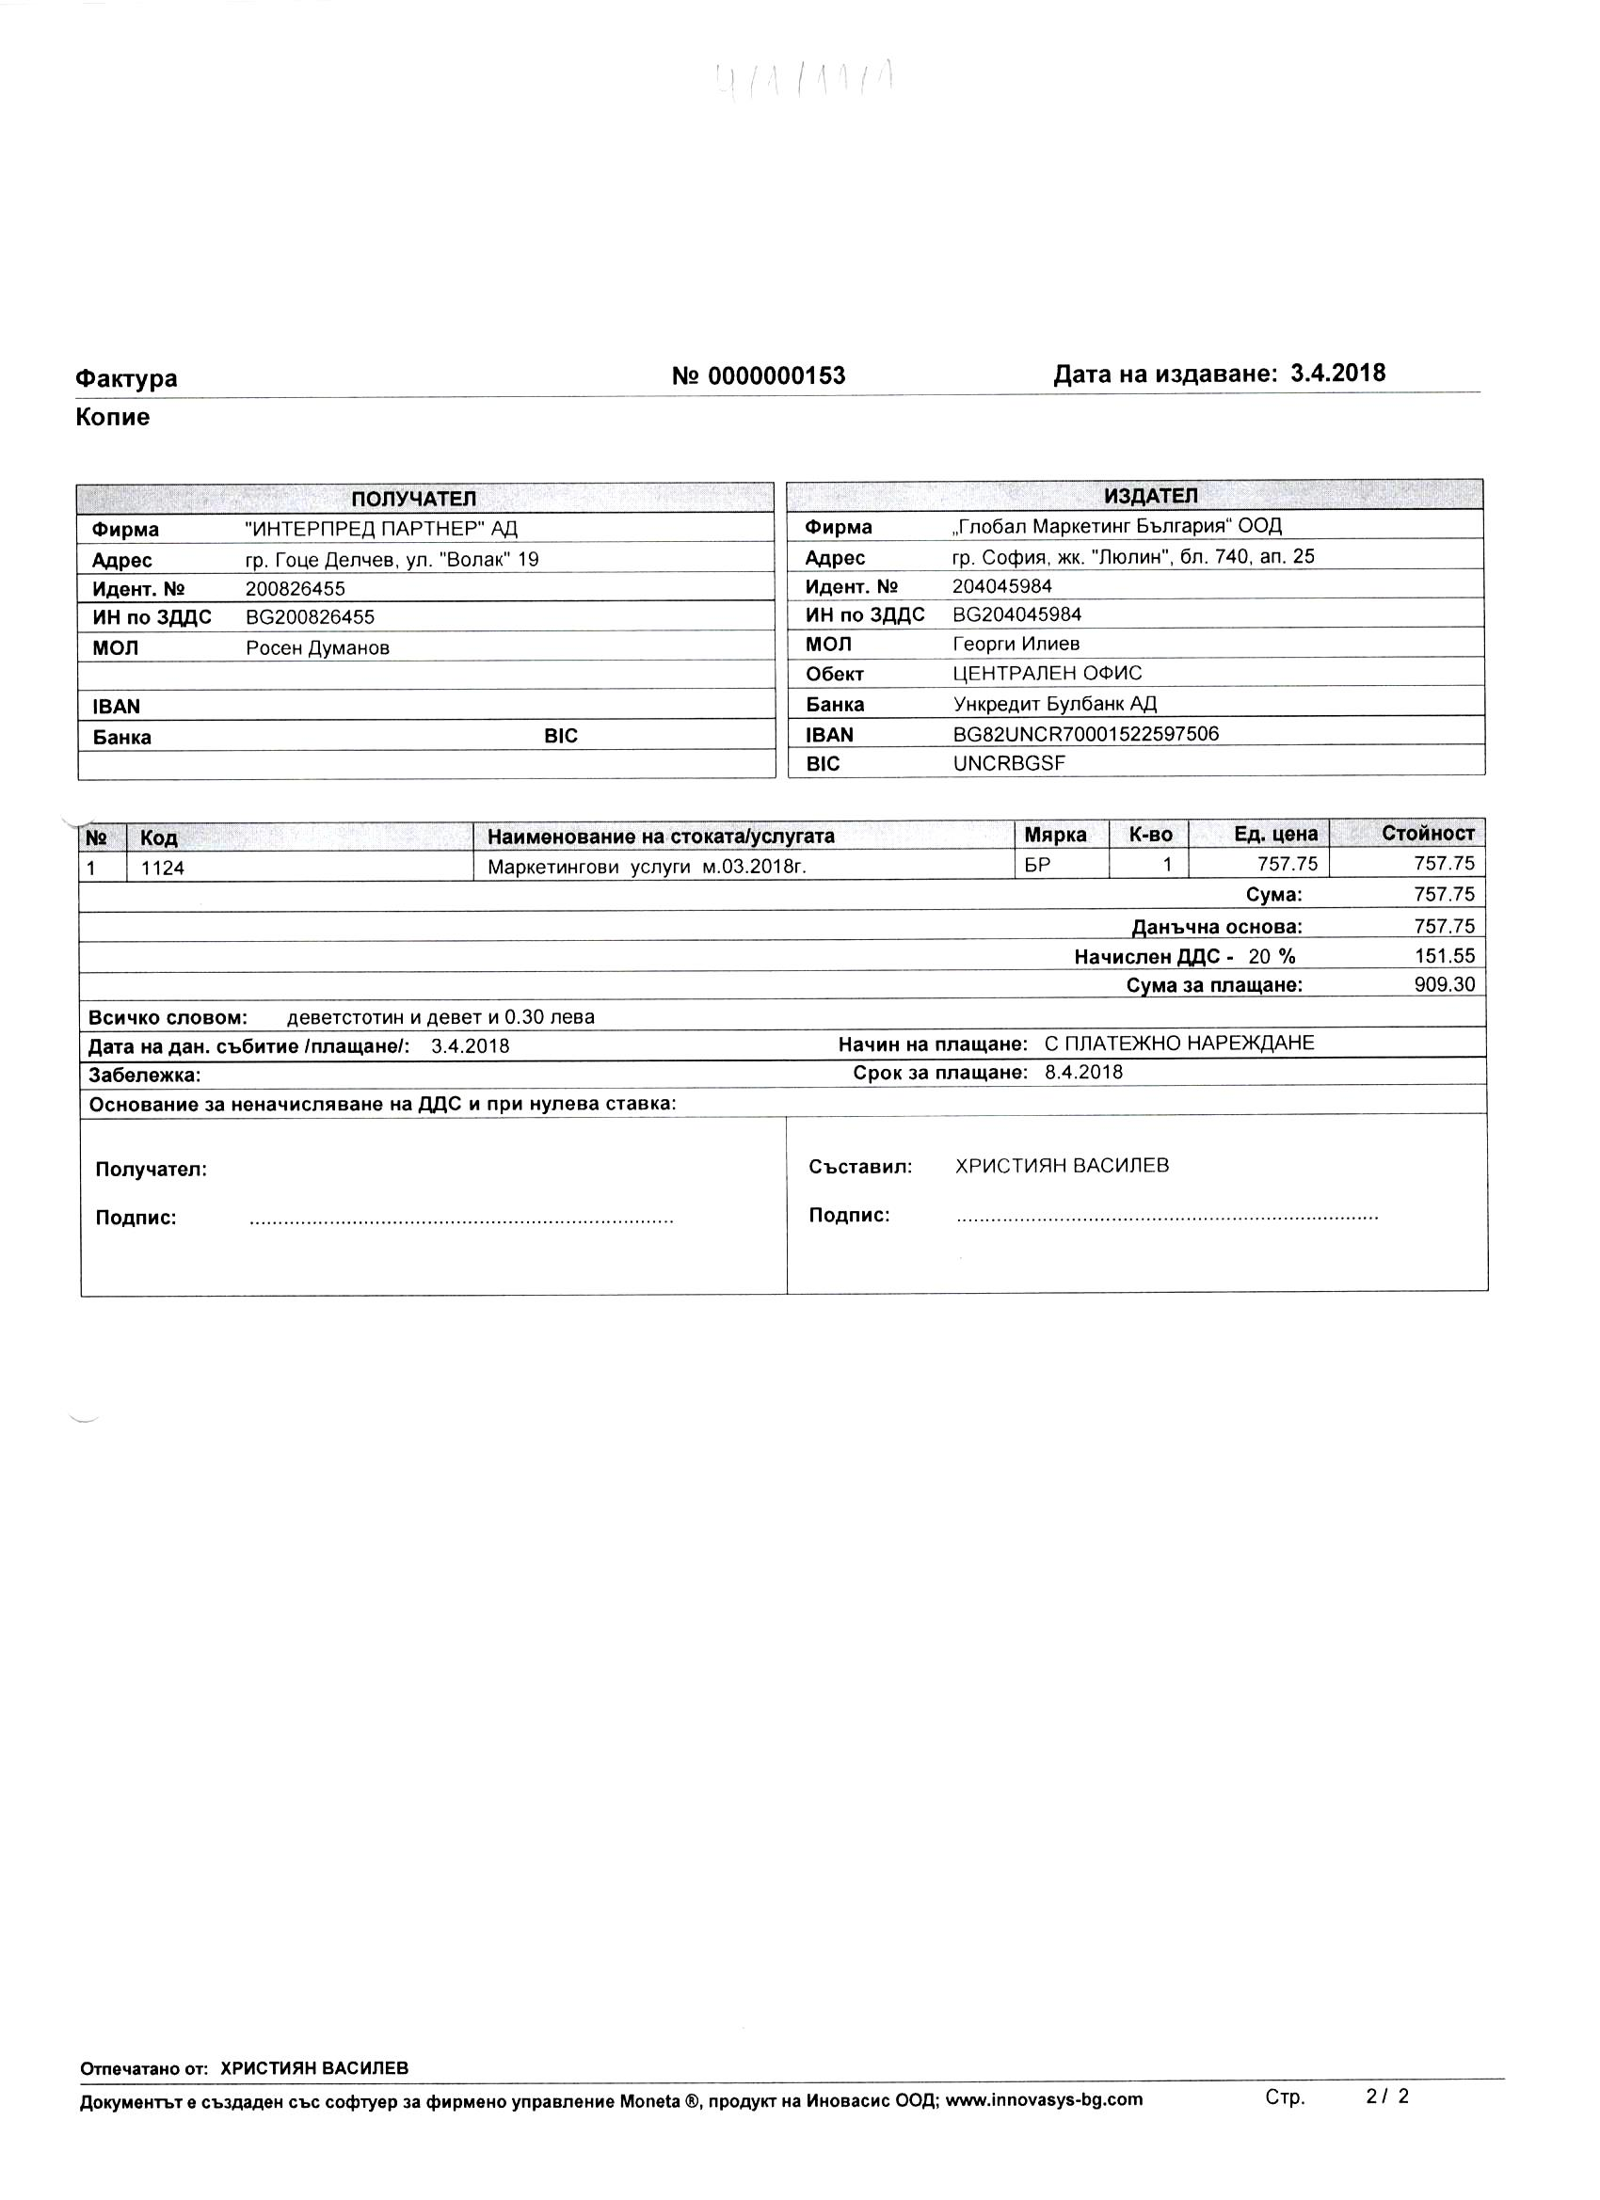

Slide 9
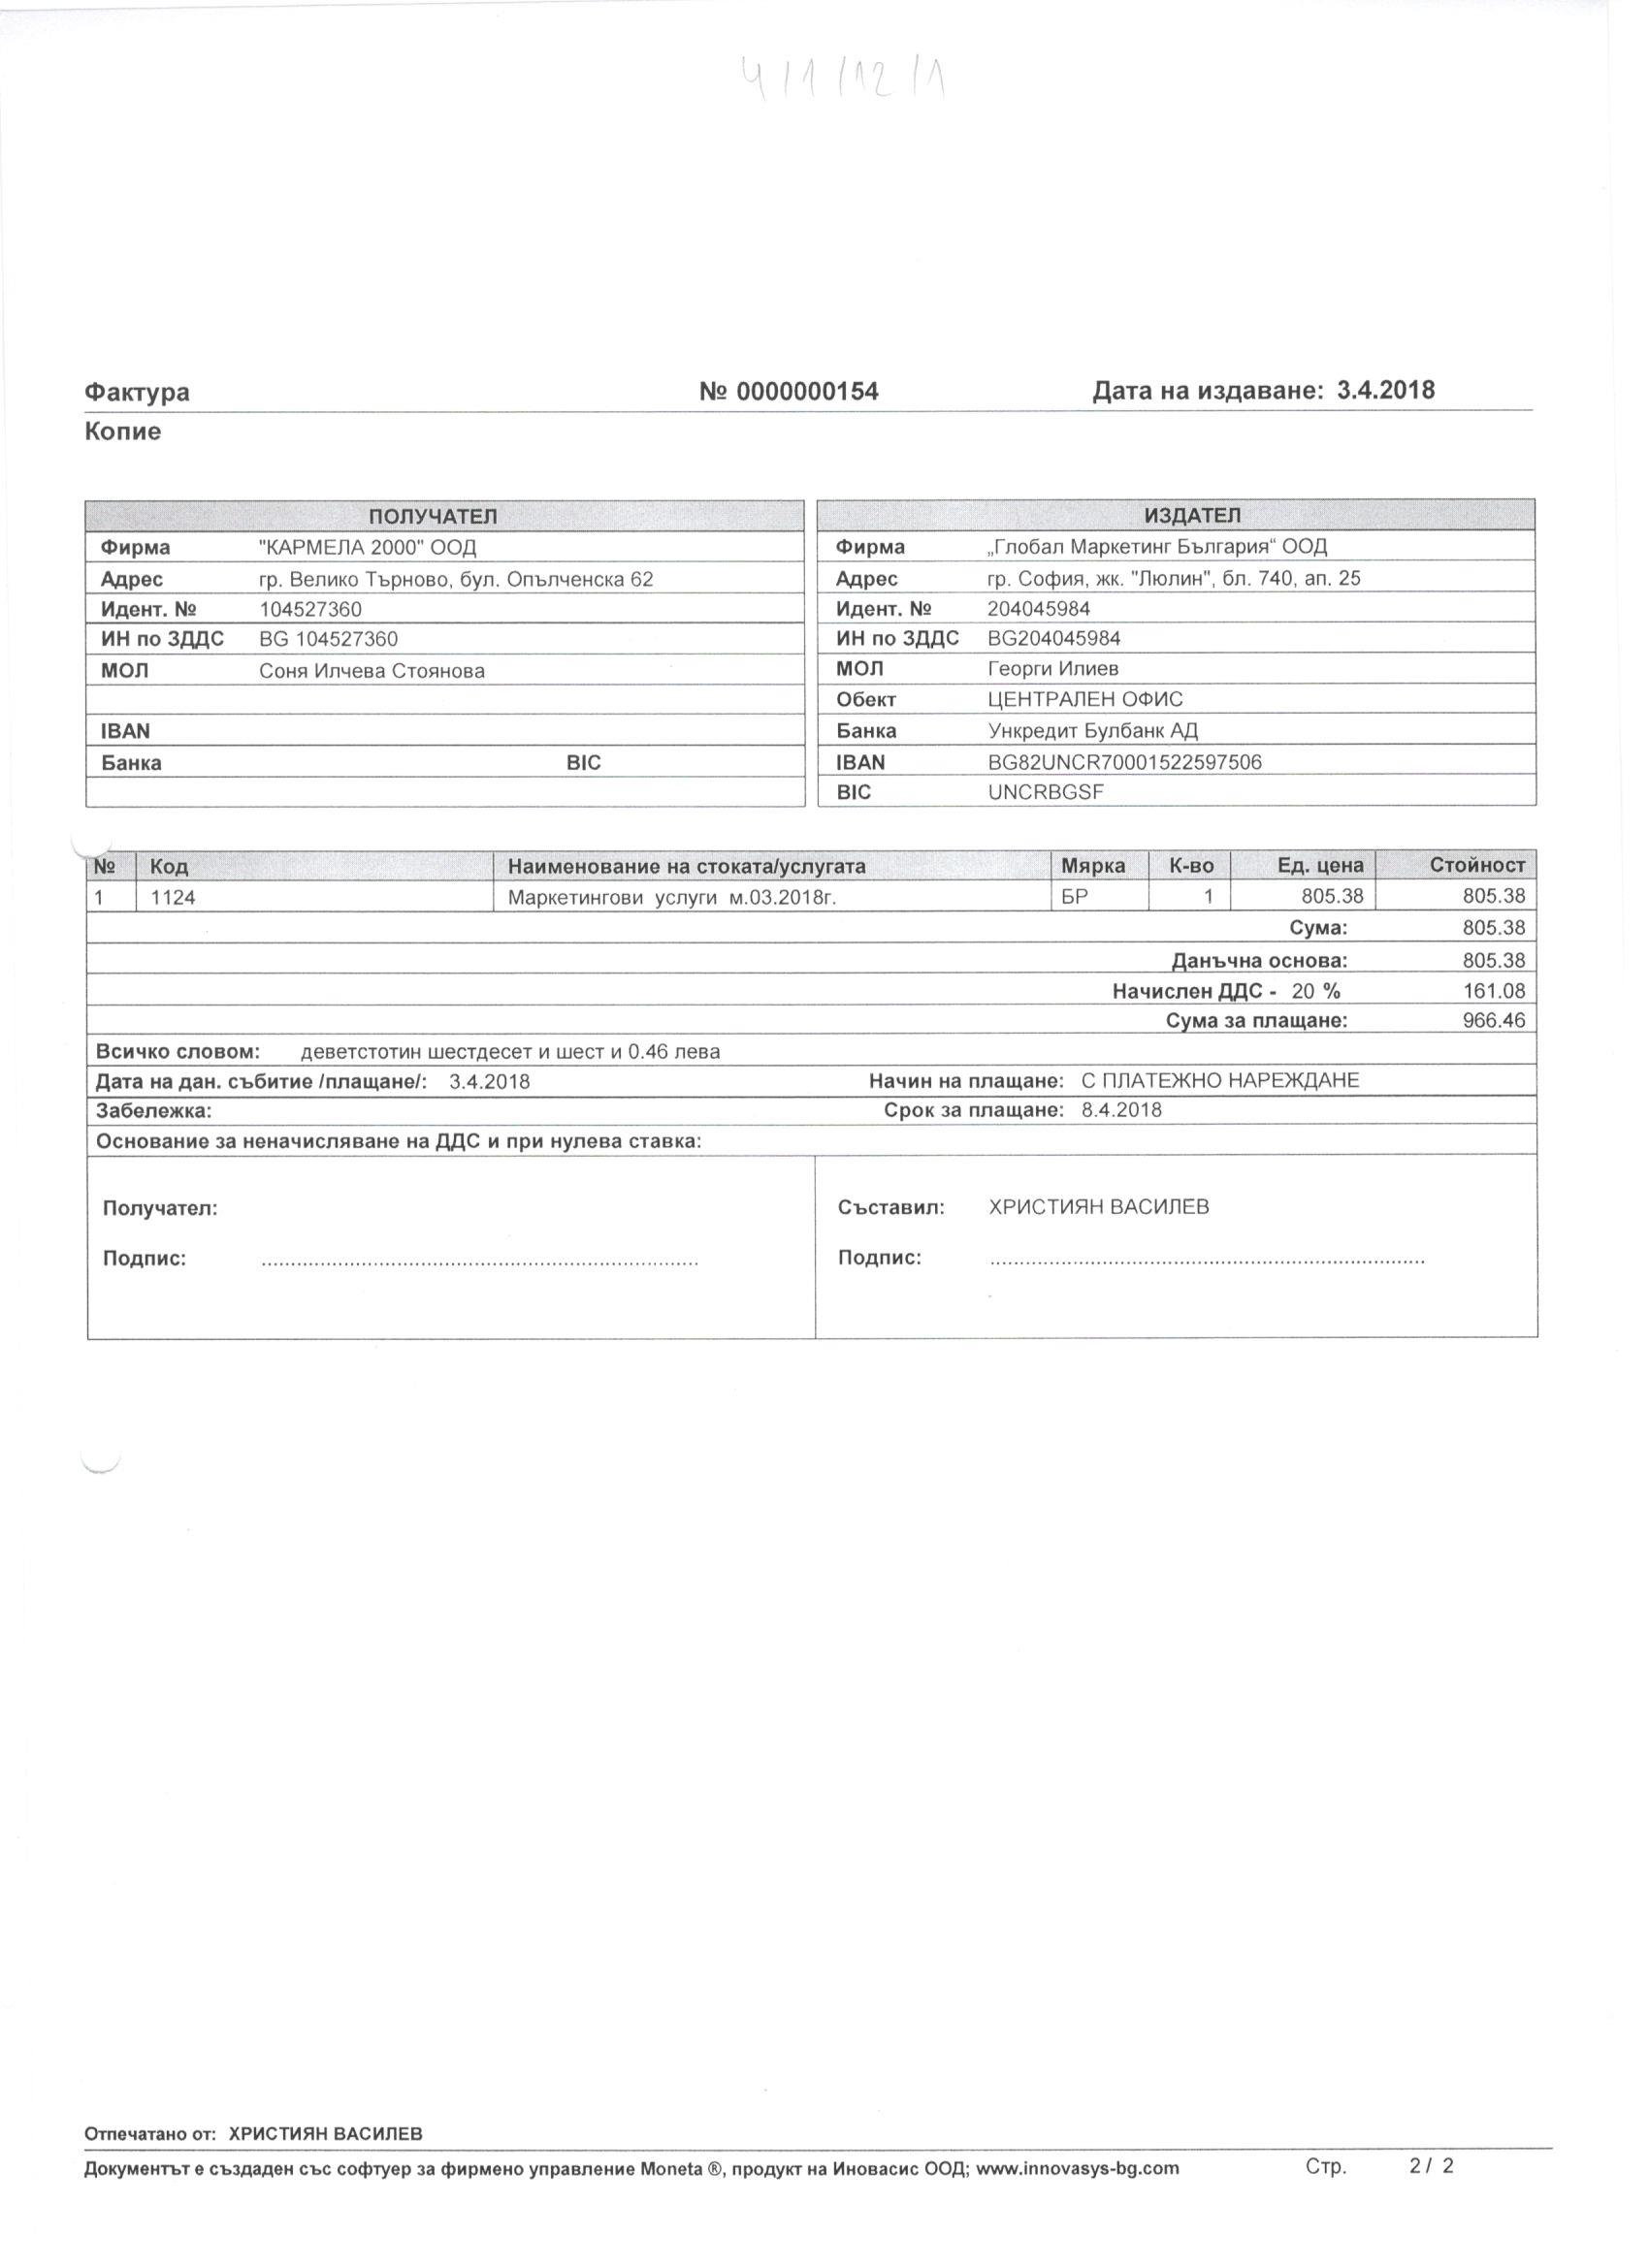

Slide 10
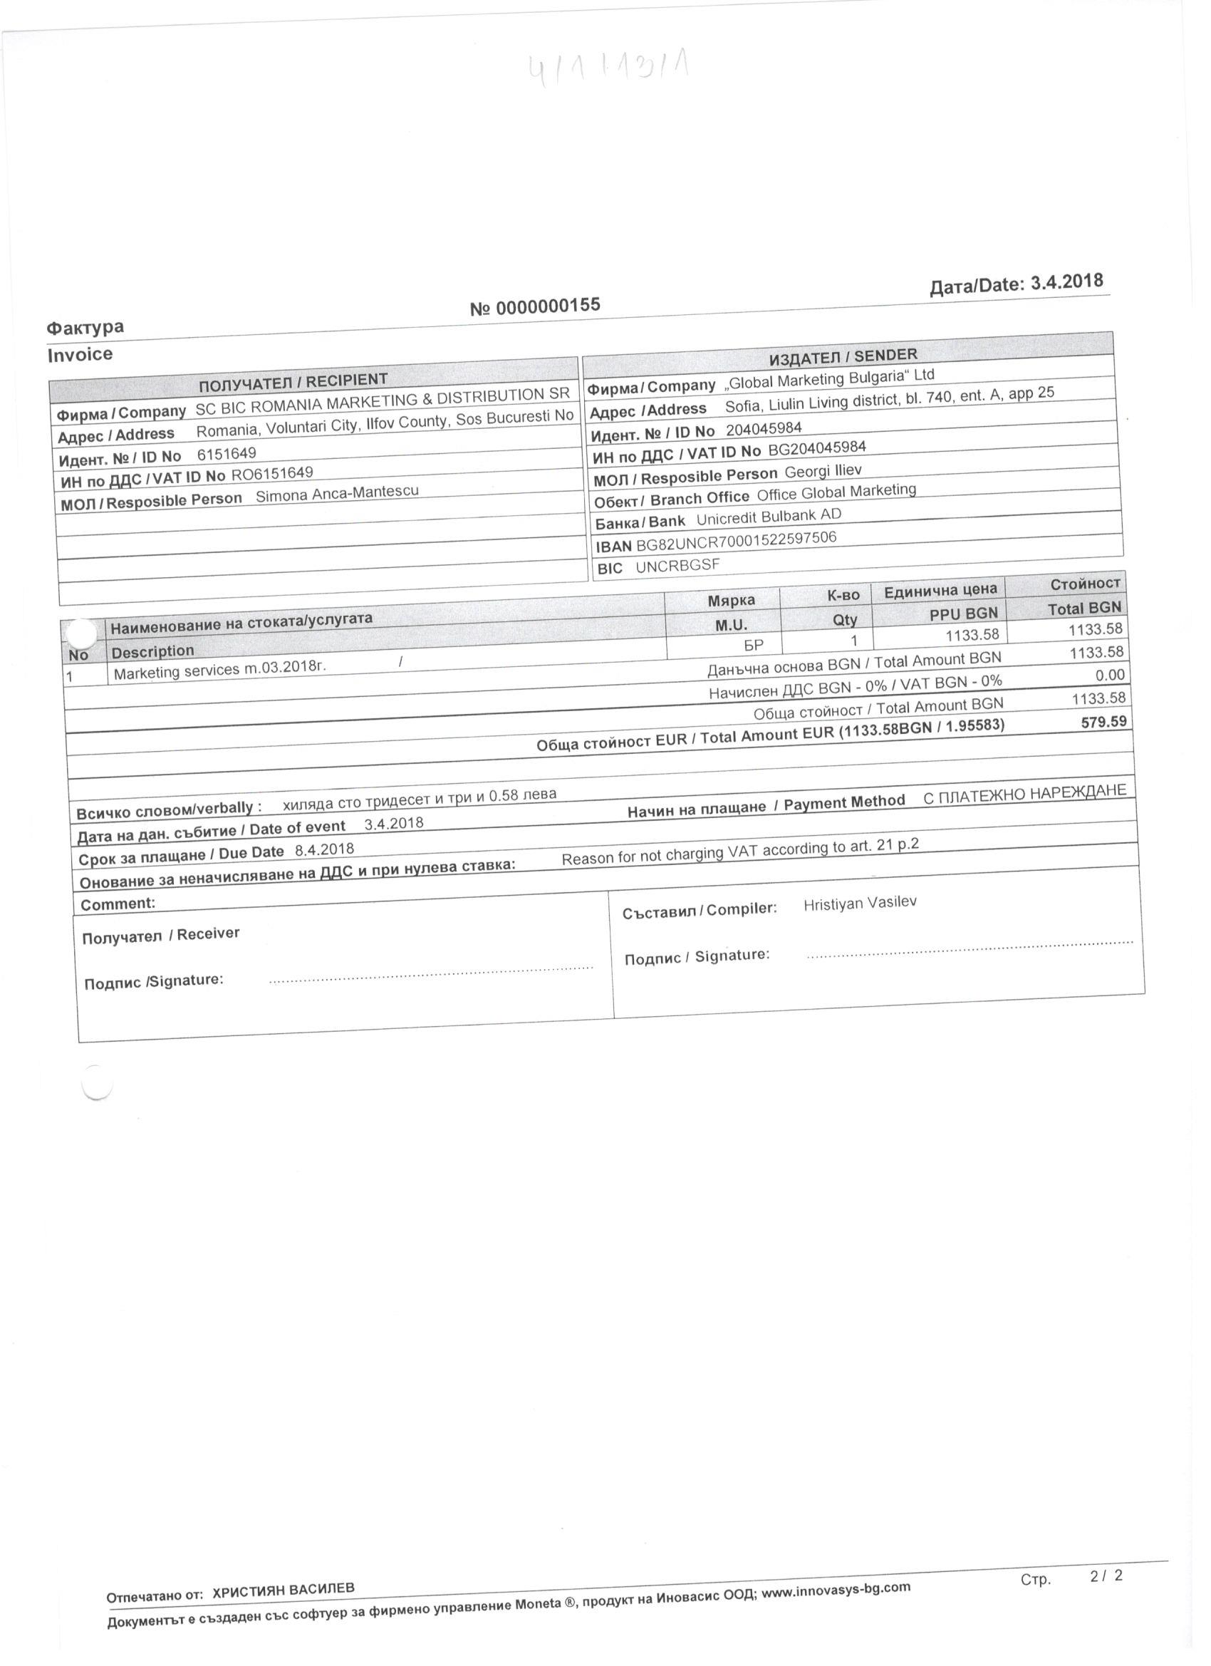

Slide 11
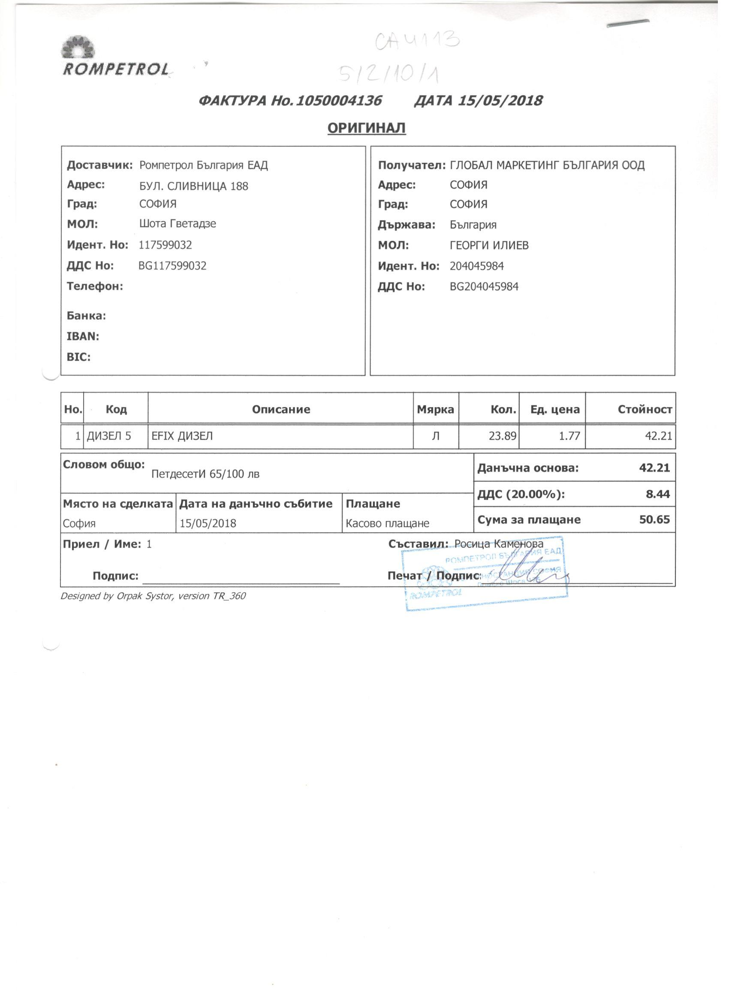

Slide 12
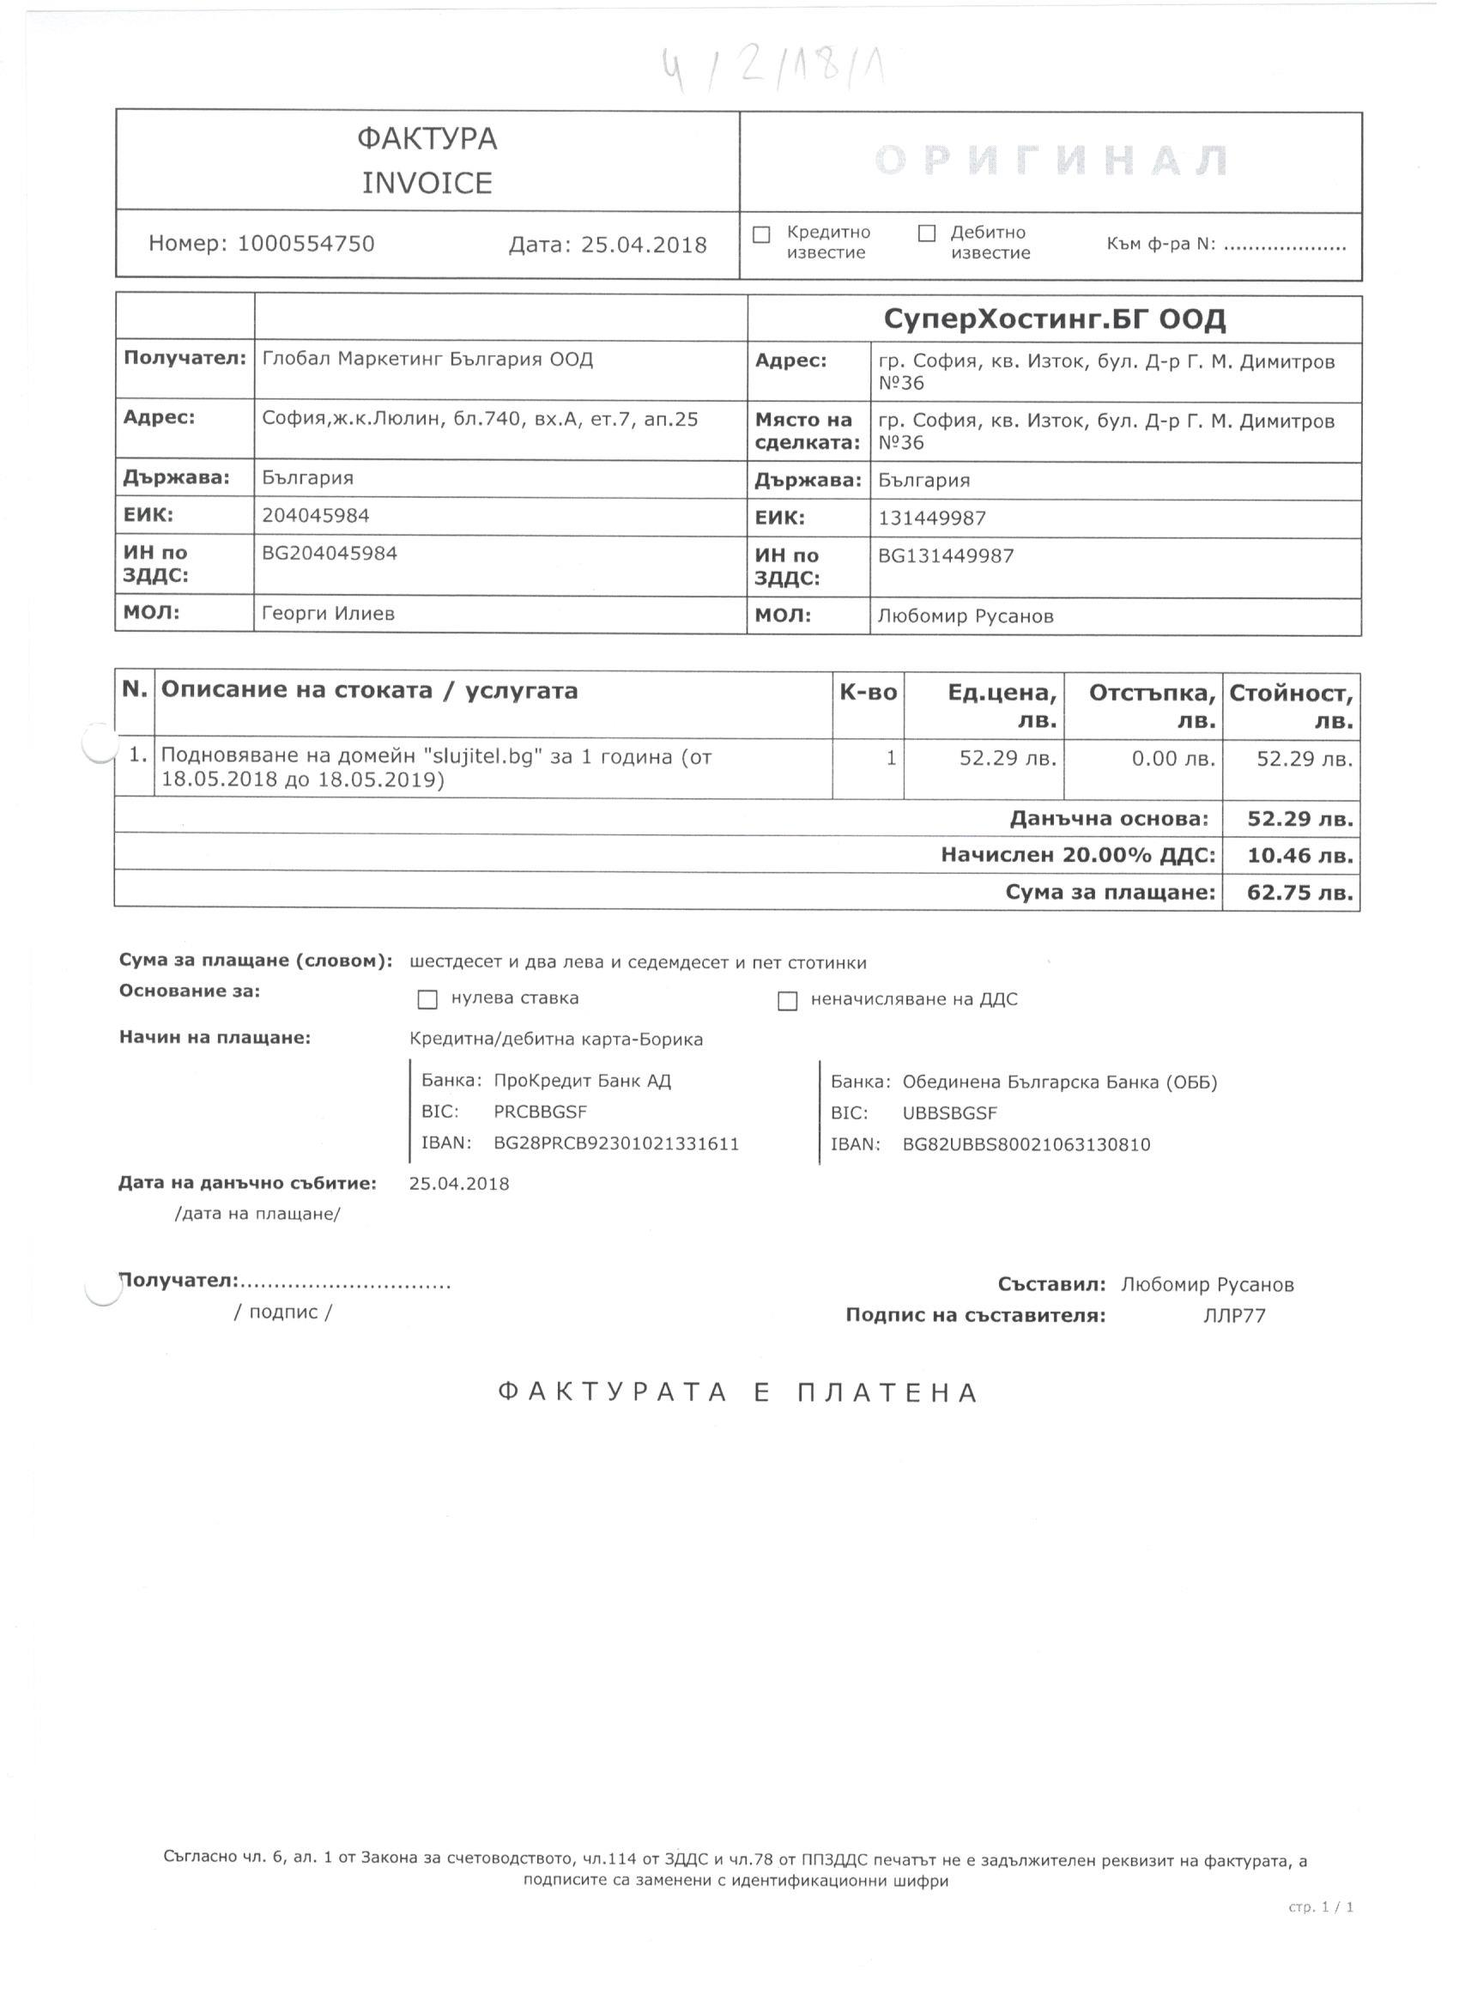

Slide 13
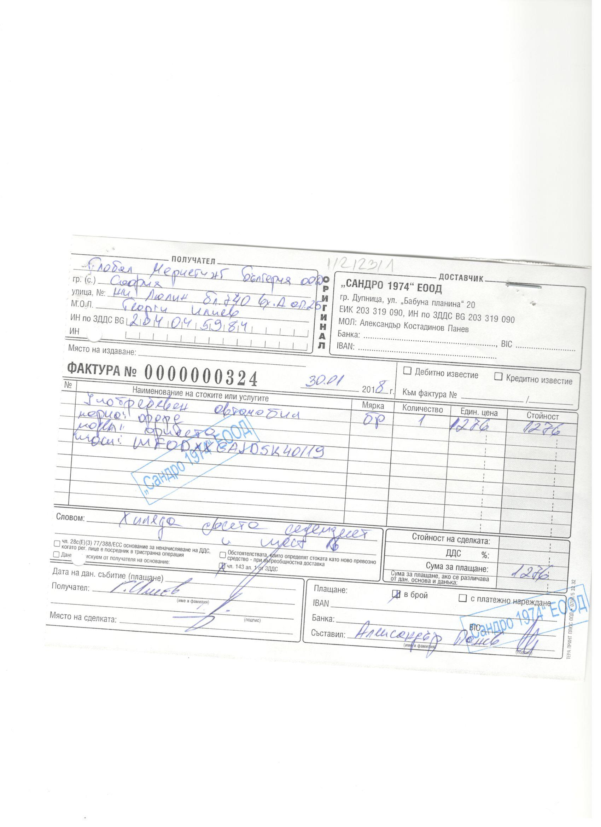

Slide 14
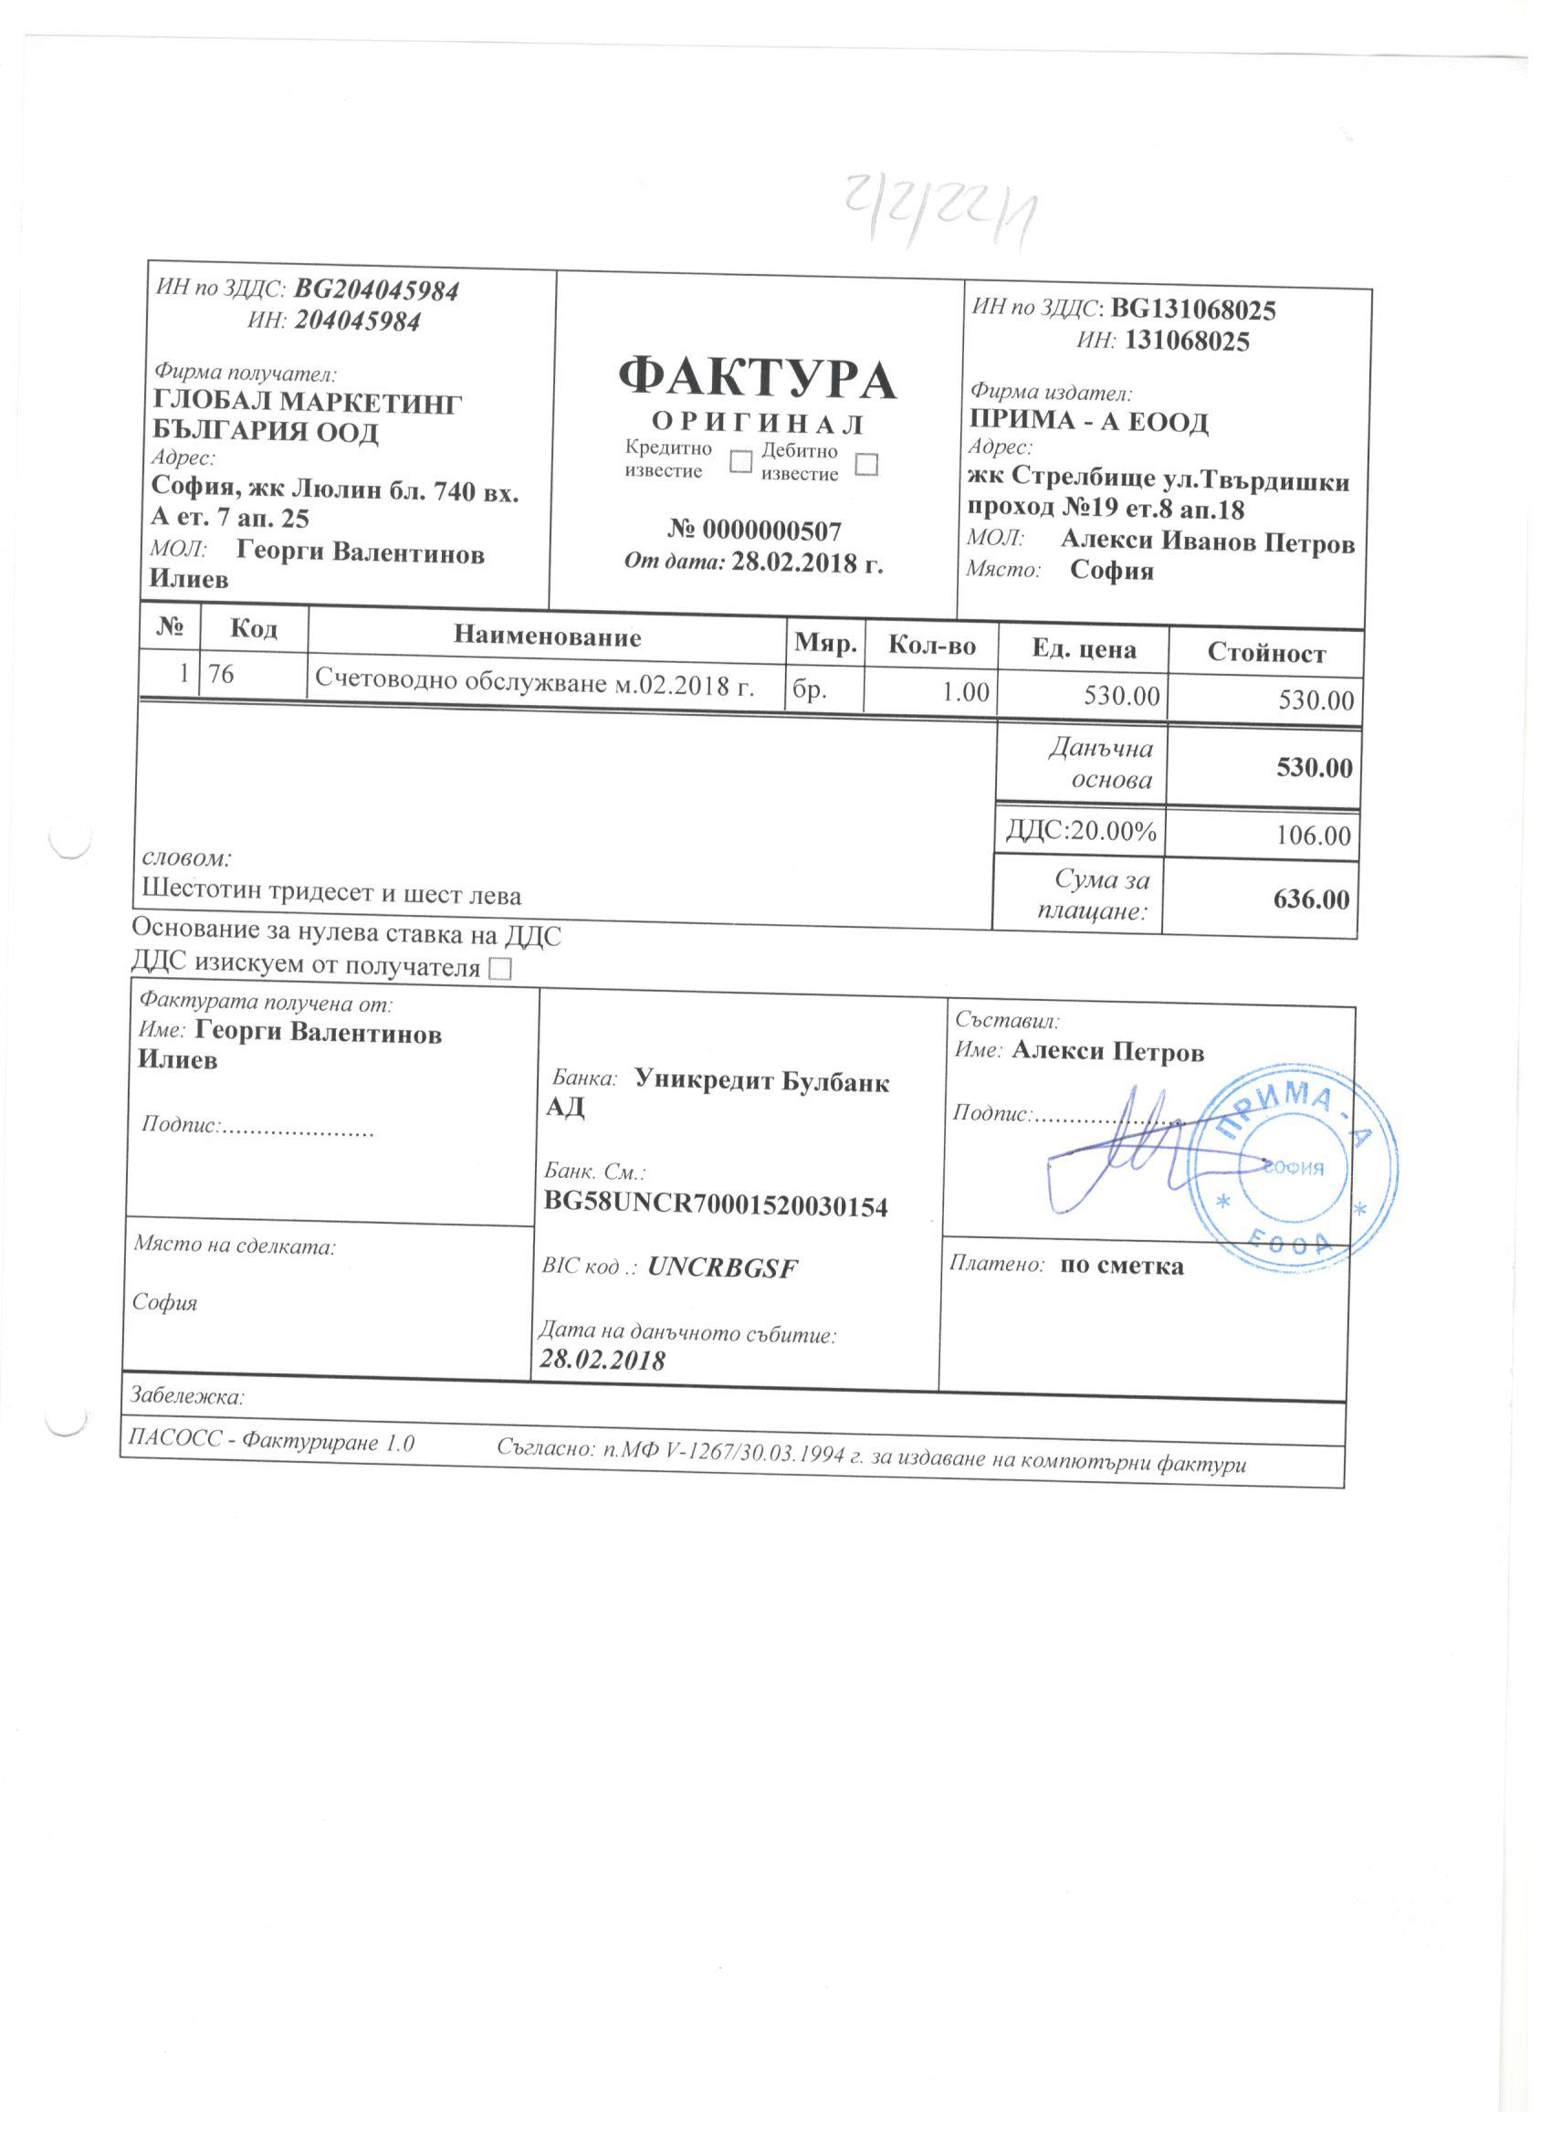

Slide 15
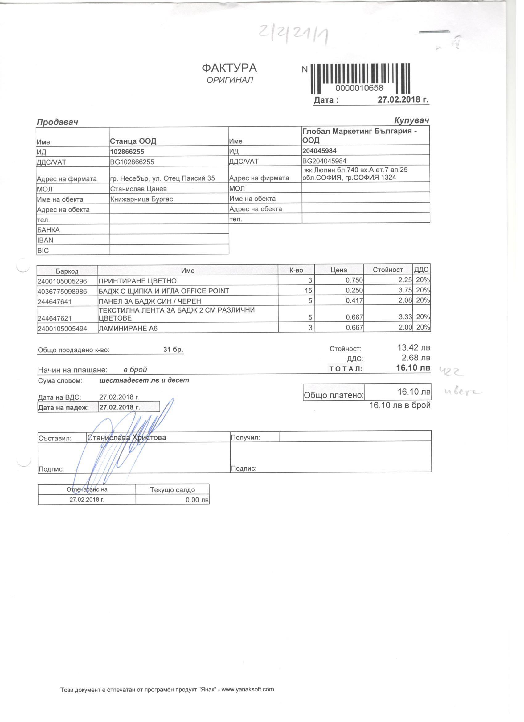

Slide 16
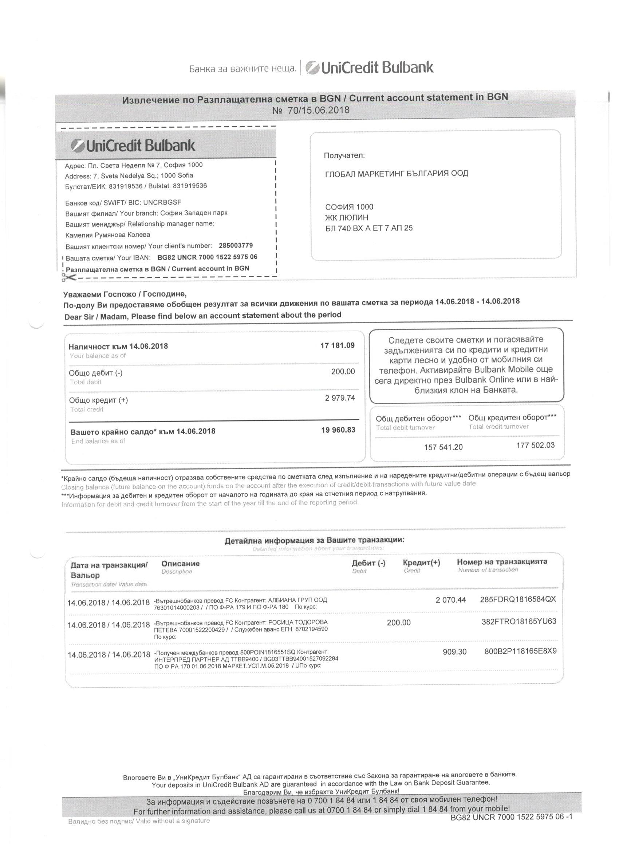
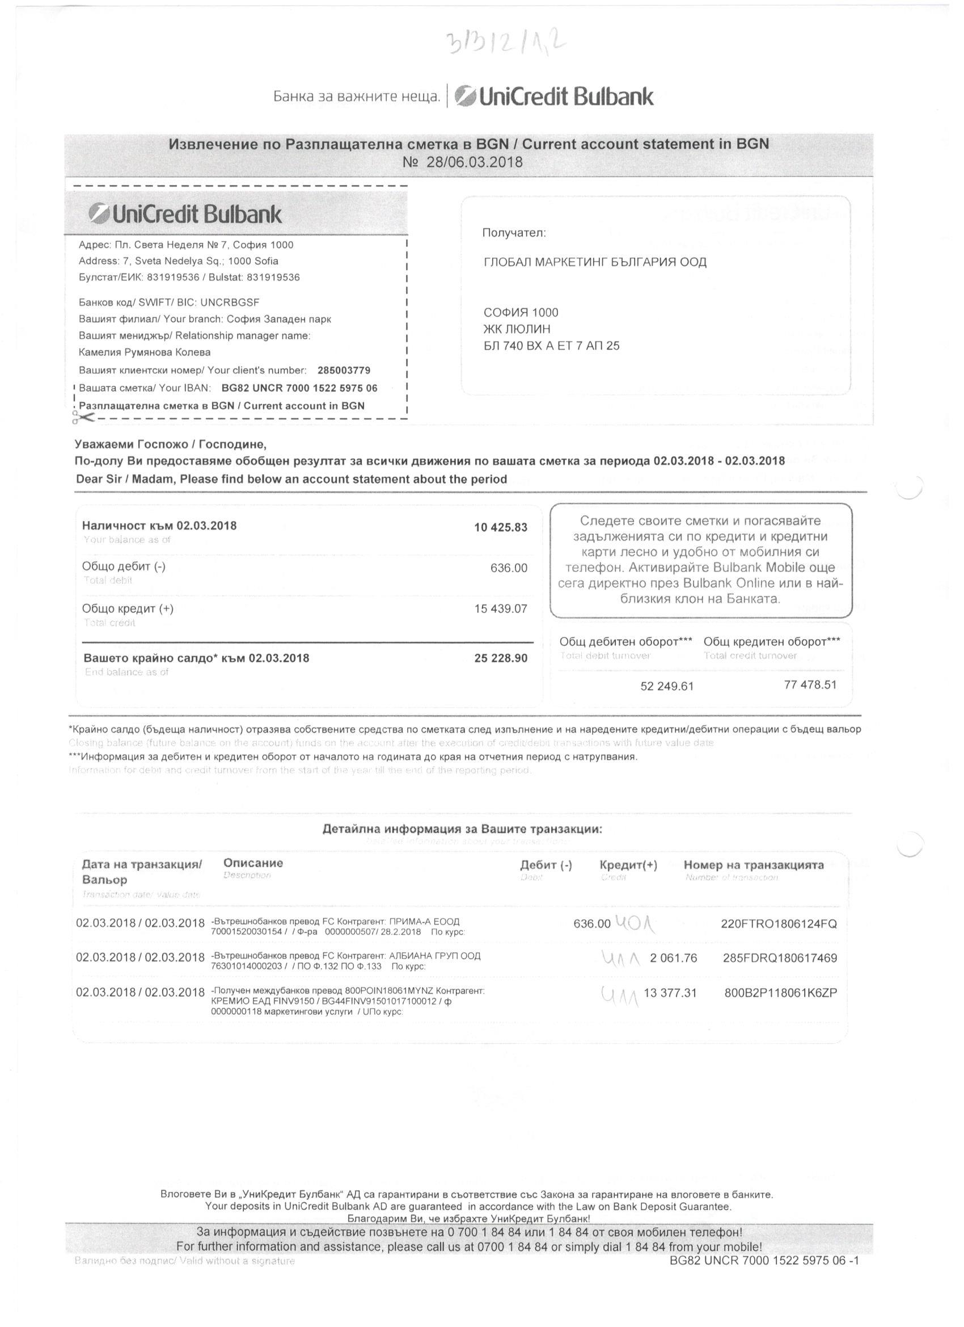

Slide 17
© 2018 Нет Ит
БЛАГОДАРЯ
ЗА ВНИМАНИЕТО!

